Slide 1
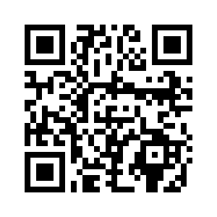
Prof. Dr. Markus Lang, Ann-Katrin Böhm (Pädagogische Hochschule Heidelberg) Niklas Egger, Patricia Piskorek (Hochschule der Medien Stuttgart) Ein Schlüssel zu mehr Barrierefreiheit – Sensibilisierung von Lehrenden gegenüber Menschen mit Blindheit und Sehbeeinträchtigungen: Ergebnisse und Handlungsansätze aus einem Forschungsprojekt
VBS-Kongress
Marburg, 03.08.2023

Slide 2




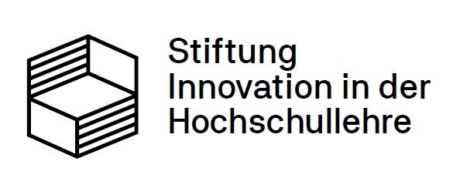
Das Projekt «Hochschul-Initiative Digitale Barrierefreiheit für Alle» - SHUFFLE
Projektlaufzeit: 08.2021 bis 07.2024
4 Projektpartner:
Hochschule der Medien – Stuttgart
Universität Bielefeld
Pädagogische Hochschule Freiburg
Pädagogische Hochschule Heidelberg
Gefördert durch:

Slide 3
Das Projekt «SHUFFLE» (1)
Das SHUFFLE-Projekt möchte eine chancengerechte Teilhabe an digitaler Lehre für Studierende mit individuellen Bedarfen erreichen
SHUFFLE möchte ein Bewusstsein, Grundkenntnisse und praktische Umsetzungskompetenz für digitale Barrierefreiheit bei Lehrenden und Studierenden an deutschen Universitäten und Hochschulen fördern

Slide 4
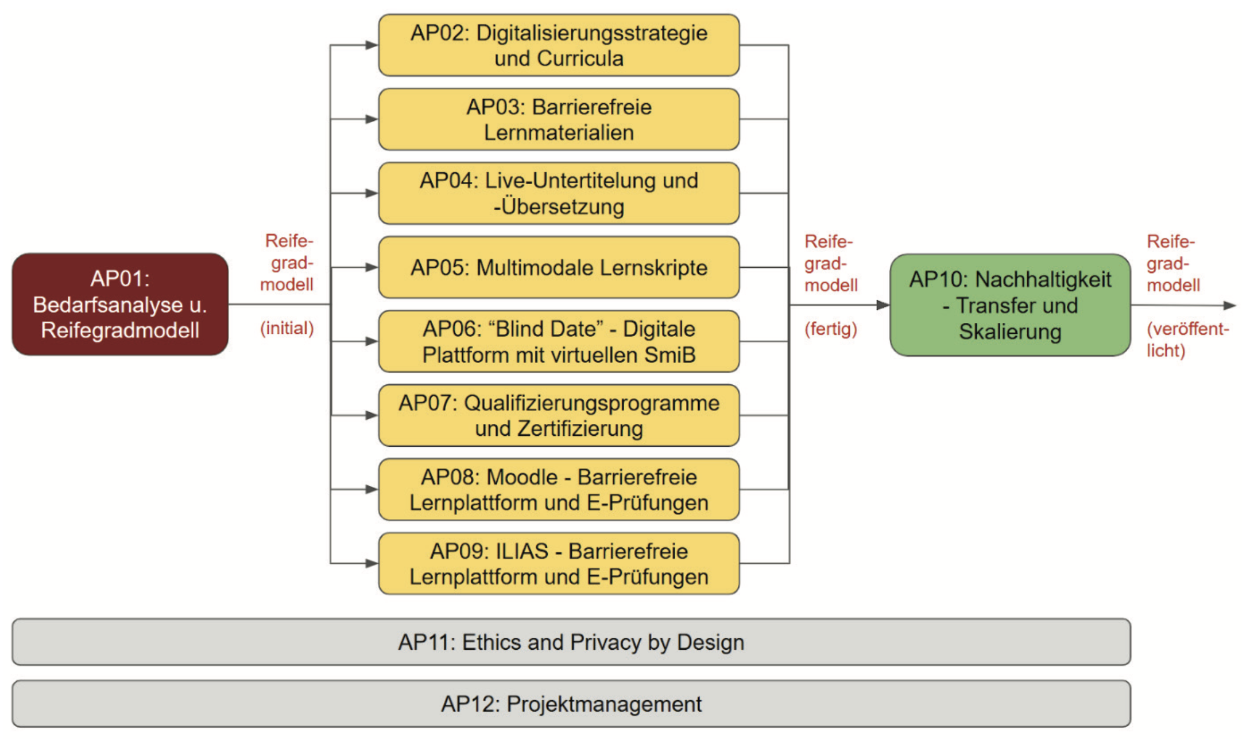
Das Projekt «SHUFFLE» (2)

Slide 5
Die Ausgangssituation – Studierende (1)
Quantitative und qualitative Analyse der Bedarfe von Studierenden
Wo und wie ist digitales Studieren chancengerecht?
Wo und wie ermöglicht es Teilhabe für alle?
Fragebogen an den vier Projekt-Standorten mit n = 695
Qualitative Interviews mit Studierenden mit individuellen Bedarfen
(sehbeeinträchtigt, hörbeeinträchtigt, psychische Beeinträchtigung, familiäre Verpflichtung/ Pflegeverantwortung, Studieren mit Job, chronische Erkrankung)

Slide 6
Die Ausgangssituation – Studierende (2)
Quantitative und qualitative Analyse der Bedarfe von Studierenden
Die befragten Studierenden erleben sich in einem deutlichen Umfang in ihrem Studium als beeinträchtigt und belastet: 75 % der Befragten geben individuelle Umstände an, die sich erschwerend auf ihr Studium auswirken.
22. Sozialerhebung: 16% (= 30.080 Studierende) berichten von mindestens einer gesundheitlichen Beeinträchtigung, die sich erschwerend auf ihr Studium auswirkt (n=188.000) (vgl.: Https://www.die-studierendenbefragung.de/fileadmin/user_upload/Downloads/22_Sozialerhebung.pdf )
Notes:
22. Sozialerhebung: n=188.000, 16% = 30.080 Studierende (davon 65% psychisch!! (= 19.552) und 2% sehbeeinträchtigt/blind (= 601,6)

Slide 7
Die Ausgangssituation – Studierende (3)
Aussagen von Studierenden mit Sehbeeinträchtigung
"Weil natürlich möchte man irgendwie auch nicht den Profs dann irgendwie ne Extra-Arbeit auflasten, wenn es ja eigentlich irgendwie geht, aber halt einfach deutlich anstrengender ist. […] Ich habe immer so ein bisschen eine Hemmung da nochmal nachzufragen, ob man das nochmal verändern könnte oder so. Also vielleicht da ein bisschen mehr das nach außen kommunizieren, dass das möglich ist."
"[…] Aber dadurch, dass meine Augen so zittern, habe ich das Gefühl, konzentriert sich mein Körper eher auf die Augen anstatt auf das Denken. Dann habe ich total die Wortfindungs-Störungen und verdreh Worte und dann bin ich aber so nervös, dass gar nichts mehr klappt."
"Ich glaube, die Einstellung ist schon alles.
Ich habe viele Dozenten getroffen, die direkt gesagt haben: Sagen Sie mir, was Sie brauchen, wir kümmern uns schon drum. Da habe ich gesagt: Hey, das ist doch super! Es geht doch einfach nur um die Kommunikation.
Wer braucht was? Wie kann man es umsetzen? Einfach diese Offenheit dafür..."
Notes:
Quellen: Interviews SHUFFLE (Studierende mit Sehbeeinträchtigung)

Slide 8
Die Ausgangssituation – Lehrende (1)
Befragung von Lehrenden
Inwieweit sind Lehrende auf die (digitale) Umsetzung von chancengerechter Lehre vorbereitet?
Interviews mit 6 Dozierenden und 4 Leitenden von Hochschulen
Fragebogen an den vier Standorten mit n= 179

Slide 9
Die Ausgangssituation – Lehrende (2)
Quantitative Ergebnisse der Befragung der Lehrenden
40% haben sich noch keine Gedanken zu barrierefreier bzw. -armer Gestaltung von Lehrveranstaltungen oder Lehrmaterialien gemacht
10% geben an, keinerlei Kenntnisse , 26% kaum Kenntnisse zu digitaler Barrierefreiheit zu haben
38% geben an, Schwierigkeiten bei der Umsetzung von digitaler Barrierefreiheit zu haben
75% haben Bedenken bzgl. des zeitlichen Aufwands zur Umsetzung von barrierefreien Materialien; ca. 50% bzgl. des technischen Aufwands
Notes:
Quelle: SHUFFLE-Fragebogen

Slide 10
Die Ausgangssituation – Lehrende (3)
Zitate von Lehrenden aus offenen Fragen (Fragebogen und Interviews):
"Ich würde so gerne, aber ich habe einfach keine Zeit!"
"Ich habe gar keine Studierenden mit individuellen Bedarfen in meinen Kursen sitzen."
"Ich weiß gar nicht, wo ich da anfangen soll – Barrierefreiheit erscheint wie ein Fass ohne Boden."
"Ich versuche meine Lehre barrierefrei zu gestalten. Es fühlt sich leider so an, als wäre ich die Einzige"

Slide 11
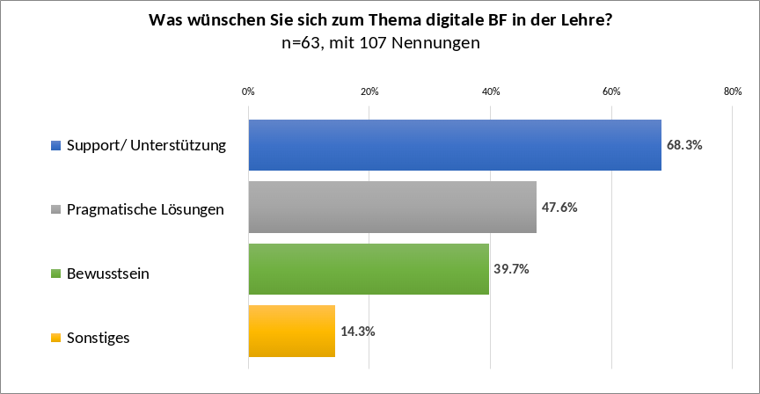
Die Ausgangssituation – Lehrende (4)
Großer Bedarf, Lehrende bei der Gestaltung von barrierefreier Lehre zu unterstützen:
Notes:
Quelle: Befragung Lehrende (Frage 14)

Slide 12
Shuffle- Handlungsansatz zu dieser Ausgangslage
"BlindDate"
- eine digitale Begegnungsplattform mit virtuellen Studierenden mit individuellen Bedarfen -
Notes:
Unsere „Antwort“ auf die geschilderten Probleme nennt sich Blind Date.
Dabei handelt es sich um eine digitale Begegnungs- und Informationsplattform,
Auf der Lehrende virtuellen Studierenden mit individuellen Bedarfen begegnen können.

Slide 13
"BlindDate": Ziele
Bewusstsein und Empathie fördern für die Bedürfnisse von Studierenden
Barrieren für Studierende aufzeigen
Infos zu Adaptionsstrategien und assistiven Technologien vermitteln
Handlungsempfehlungen für eine barriereärmere Gestaltung von digitaler Lehre weitergeben
Notes:
Mit Blind Date wollen wir – damit komme ich zu unseren Zielen - vor allem ein Bewusstsein dafür schaffen,
Wie viele – und wie viele verschiedene – Studierende mit Beeinträchtigungen es gibt,
Und Empathie in den Lehrenden fördern.
Dabei zeigen wir durchaus auch Barrieren, denen die Studierenden im Studienalltag begegnen.
Aber wir stellen die Probleme der Studis nicht in den Vordergrund, sondern ihre Fähigkeiten.
Dafür zeigen wir ihre Adaptionsstrategien und die assistiven Technologien, die sie benutzen,
Und wir geben den Lehrenden ein paar Handlungsempfehlungen für barrierearme digitale Lehre, nach dem Motto:
Klar, die Studis kommen auch so klar, aber Sie können ihnen das Leben etwas einfacher machen.
Das sind die Ziele von Blind Date

Slide 14
"BlindDate": Inhalte
"Virtuelle Begegnung" mit Studierenden
Relevanz aufzeigen, informieren: Zahlen, Fakten, Erläuterungen
Simulationen und Videos: Hineinversetzen in einen Studienalltag mit Barrieren
niederschwellige Lösungsansätze aufzeigen (schon "kleine" Anpassungen können für Studierende mit unterschiedlichen Bedarfen sehr hilfreich sein)
Notes:
Konkret erreichen wir das also durch die „Begegnung“ mit virtuellen Studis.
Durch das Aufzeigen der Relevanz des Themas Barrierefreiheit, auch in Formen von Zahlen, Fakten und textuellen Erläuterungen.
Wir haben viele interaktive Elemente konzipiert, wie Simulationen und Videos, damit Blind Date mehr ist als eine Textwürste.
Und wir zeigen Lösungsansätze auf, die niedrigschwellig umsetzbar sind,
Damit die Lehrenden sich nicht von diesem „Fass ohne Boden“ oder dem „schwierigen Thema“ der Barrierefreiheit abgeschreckt fühlen.

Slide 15
Virtuelle Studierende – Was sind Personas?
"Personas sind hypothetische Personen mit konkreten Charakteristika. Sie repräsentieren eine bestimmte Zielgruppe und helfen dabei, den Entwicklungsprozess eines Projektes auf die Bedürfnisse von Nutzerinnen und Nutzern auszurichten"
(Cooper, Alan (1999): The Inmates are Running the Asylum. Software-Ergonomie '99: Design von Informationswelten. Stuttgart: B.G.Teubner)
= keine reale, aber realistische Beschreibung einer Gruppe von Personen
= fiktive Menschen, die Zielgruppen vertreten sollen
Notes:
Und diese Inhalte wollen wir mit sogenannten Personas vermitteln.
Was vielleicht die Frage jetzt aufwirft, was genau Personas überhaupt sind.
Alan Cooper definiert sie folgendermaßen:
„Personas sind hypothetische Personen mit konkreten Charakteristika. Sie repräsentieren eine bestimmte Zielgruppe und helfen dabei, den Entwicklungsprozess eines Projektes auf die Bedürfnisse von Nutzerinnen und Nutzern auszurichten.“
Es sind also keine reale, aber durchaus realistische Beschreibungen einer Gruppe von Personen.
Wobei sich unsere Personas zu dieser Definition doch unterscheiden, da sie unter anderem nicht an die Entwickler*innne sondern direkt an die Nutzer*innen gerichtet sind.
Wir maßen uns nicht an, zu sagen, dass der gesamte Entwicklungsprozess der Persona partizipativ verlaufen ist. Aber wir haben uns um einen partizipativen Ansatz bemüht!

Slide 16
Virtuelle Studierende - Die Persona-Entwicklung
Grundlagen unserer Persona-Erstellung:
Design - Thinking / Persona – Workshops mit Studierenden & Lehrenden
Quantitative Bedarfsanalyse (Fragebogen)
Qualitative Bedarfsanalyse (Interviews)
Zusätzliche (informelle) Interviews und Erfahrungsberichte
—> Wir denken uns die Personas nicht aus – Sie sind ein Zusammenführen der realen Erfahrungen von Studierenden in einer "Person"
Notes:
Wichtig ist natürlich auch die Herangehensweise an die Persona-Entwicklung. In unserem Fall haben wir …
Design-Thinking beziehungsweise Persona Workshops mit Studierenden & Lehrenden durchgeführt
Quantitative Bedarfsanalysen in Form von Fragebögen umgesetzt
Qualitative Bedarfsanalysen in Form von Interviews …
und darüber hinaus noch zusätzliche informelle Interviews und Erfahrungsberichte geleitet
Das ist uns wichtig zu sagen und wir hoffen, dass Sie das aus diesem Vortrag mitnehmen:
Wir haben die Personas nicht einfach uns ausgedacht, sondern die realen Erfahrungen von Studierenden in einer „Person“ zusammengeführt.
Kommen wir jetzt aber schließlich zu der konkreten Umsetzung:

Slide 17
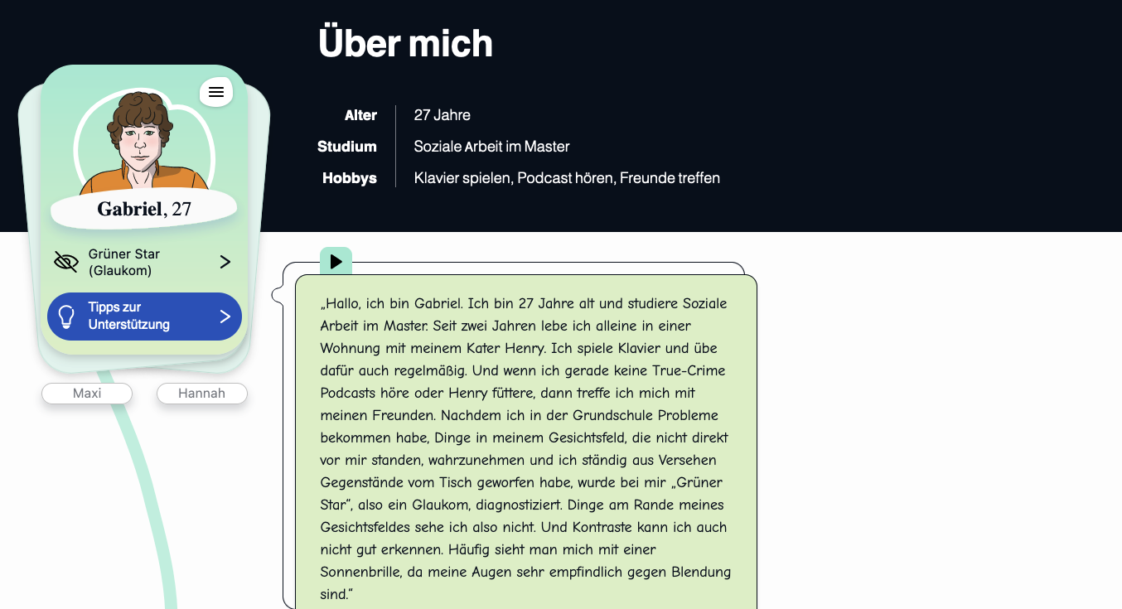
Die konkrete Umsetzung von BlindDate (1)
Notes:
Wir haben hier nun ein Screenshot der Website, besser gesagt vom Anfang. Auf der linken Seite sehen wir wie die sogenannte Persona-Karte. Hier wird die Persona in Portrait Form abgebildet, der Name und die Beeinträchtigung genannt sowie ein Link aufgeführt, der zu den Tipps zur Unterstützung führt, auf welche Patricia gleich noch genauer eingehen wird.
In der Mitte oben sehen wir weitere Informationen zu Gabriel, wie seinen Studiengang und seine Hobbys. Wir möchten, dass die Personas nahbar sind und wie echte Studierende wirken und haben uns deswegen dagegen entschieden sie nur auf ihre Beeinträchtigung zu reduzieren, da echte Menschen natürlich auch nicht auf ihre Beeinträchtigung reduziert werden sollten.
In der Mitte darunter befindet sich eine Sprechblase von Gabriel. Wir möchten die Personas auch selbst zu Wort kommen lassen, damit diese beispielsweise Hintergrundinfos oder persönliche Anekdoten geben können, da in BlindDate, wie schon gesagt, eben ihre Perspektive gezeigt werden soll. Sie können hier auch einen Play-Button sehen, da wir diese Sprechblasen zusätzlich noch vertont haben. Wir möchten, wie schon gesagt, dass die Personas facettenreich und nahrbar sind und hoffentlich so eine Empathie bei der Nutzer*innen entwickelt.

Slide 18
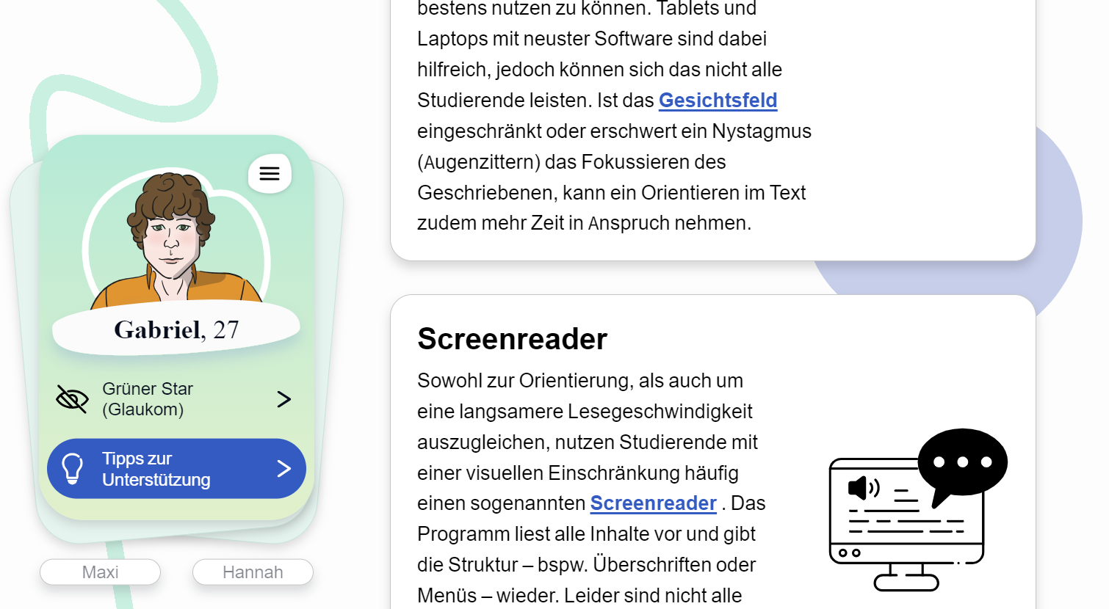
Die konkrete Umsetzung von BlindDate (2)
Notes:
Gleichzeitig ist uns auch bewusst, dass nicht jede visuelle Beeinträchtigung der anderen gleicht. Daher haben wir auch allgemein gehaltenen Informationen, wie beispielsweise der Bereich Technologien und Strategien, den man auf dieser neuen Folie sieht. Hierbei werden Aspekte aufgelistet, welche sicherlich nicht von jeder einzelnen Person mit visueller Beeinträchtigung genutzt werden, allerdings schon gängig sind und beim Gesamtverständnis den Lehrenden sicher helfen. So wird beispielsweise hier auf Screenreader eingegangen und erklärt was sie sind und warum man sie nutzt.

Slide 19
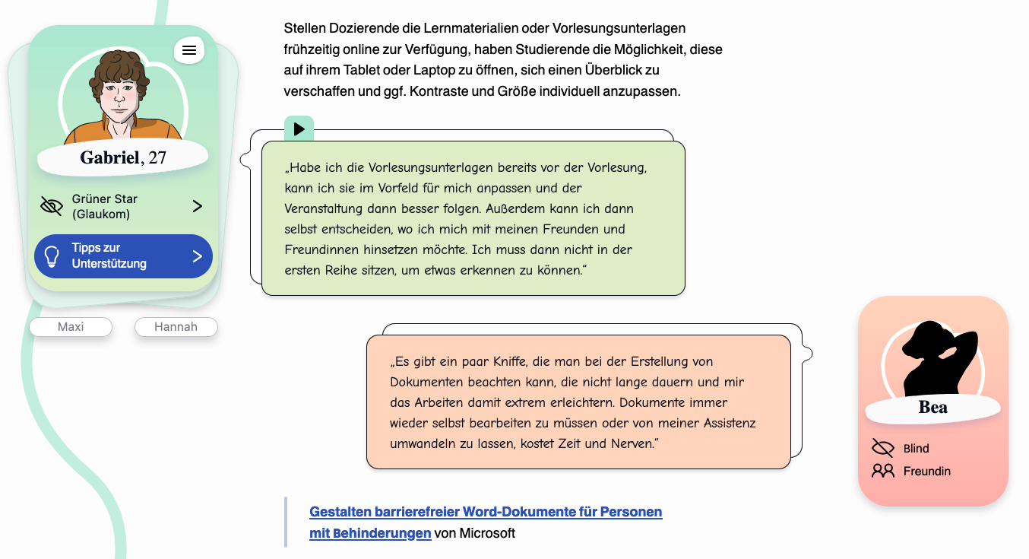
Die konkrete Umsetzung von BlindDate (3)
Notes:
Auf der anderen Seite haben wir auch sogenannten Freundes-Personas, welche nicht so umfangreich wie die Hauptpersonas sind, jedoch genauso essenziell sind. In diesem neuen Screenshot sieht man Bea, welche rechts auch in einer Karte dargestellt wird, mitsamt der Information, dass sie Blind und eine Freundin von Gabriel ist. Der Grundgedanke hier war nicht nur wieder die Diversität der Beeinträchtigungen zu vermitteln, also wie unterschiedlich visuelle Beeinträchtigungen sein können, sondern auch die unterschiedlichen Persönlichkeiten von Studierende in gewisser Weise zu berücksichtigten. Ob man direkt auf die Lehrenden zu geht, wenn man ein Problem hat oder nicht.
Nicht jede Freundes-Persona hat eine ähnliche oder überhaupt eine Beeinträchtigung, aber das nur am Rande.
Das war nur ein kleiner Ausschnitt von der Gabriel-Seite auf BlindDate. Am Ende des Projektes werden wir noch mehr unterschiedliche Komponenten haben, als die gezeigten. Ich gebe jetzt weiter an Patricia, welche auf die Simulationsspiele und unsere Gedanken dazu eingeht.

Slide 20
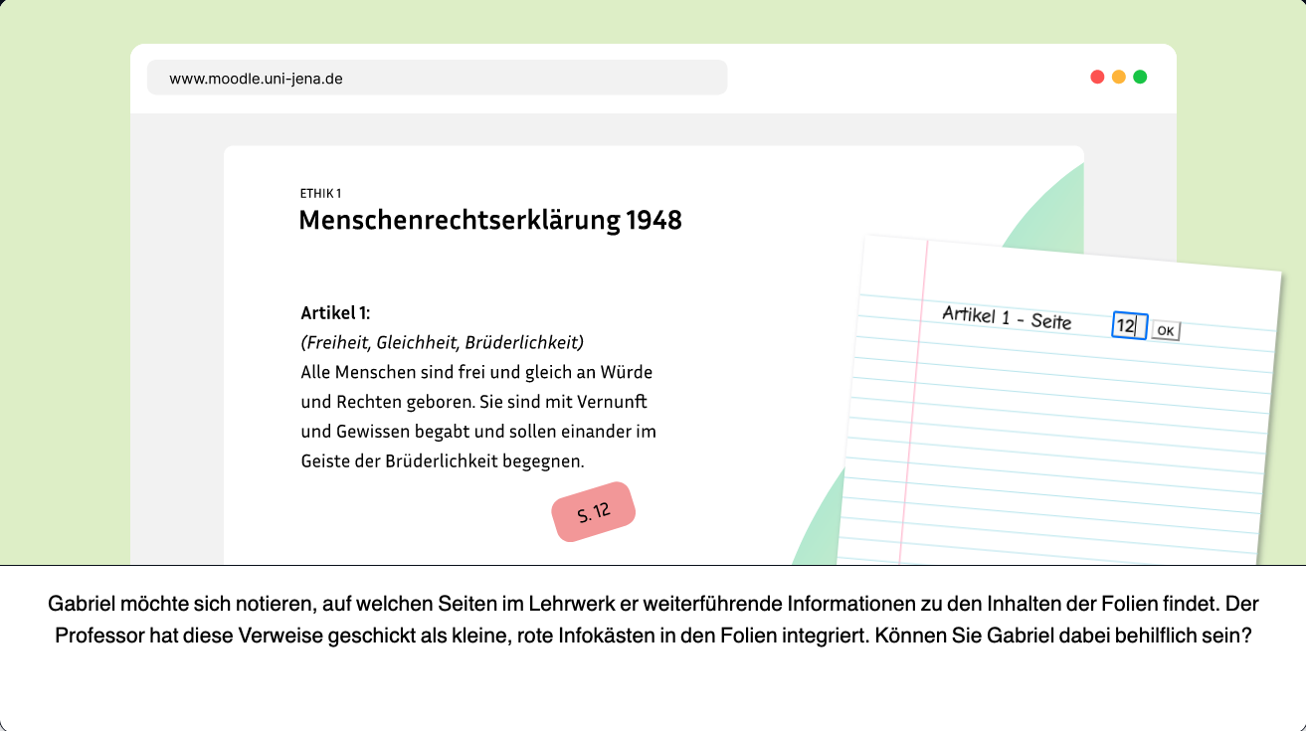
Die konkrete Umsetzung von BlindDate (4)
Notes:
Blind Date enthält also eine Fülle von Informationen.
Wir wollen aber, dass der Benutzer nicht nur eine Textwüste durcharbeiten muss,
sondern dass er eine interaktive Erfahrung macht.
Deshalb haben wir auf Gabriels Seite unter anderem ein kleines Simulationsspiel eingebaut,
das ich hier kurz vorstellen möchte.
Das Simulieren von Beeinträchtigungen hat in der Literatur einen ziemlich schlechten Ruf. Es heißt dort, dass die Benutzer von Simulationen sich in dem Moment oft überfordert fühlen und ihre negative Erfahrung dann auf die Menschen mit Beeinträchtigungen projizieren. Also: Boah, ich kriege das gar nicht hin, also sind diese Menschen im Alltag wohl auch überhaupt nicht fähig zu irgendwas. Sie verstehen nicht, dass die Menschen mit Beeinträchtigungen diese gewöhnt sind und im Laufe der Zeit Technologien und Strategien gelernt haben, um klarzukommen.
Uns war es deshalb wichtig, dass der Benutzer in der Simulation nicht einfach nur in eine ihm unangenehme Situation geworfen wird, sondern erfolgreich durch diese geführt wird. Und zwar von der Persona mit Beeinträchtigung selbst, denn diese ist ja Profi, was ihre Strategien angeht.
Konkret läuft das dann so:
Der Benutzer bekommt eine Aufgabe gestellt, die so aus dem Studienalltag der Persona stammen könnte. Hier auf Folie 20 ist zum Beispiel ein fiktiver Foliensatz zum Thema Ethik abgebildet, denn unser Gabriel studiert Soziale Arbeit. Der Benutzer soll diesen Folien Informationen entnehmen und in ein Textfeld eintragen, und zuerst geht das auch noch problemlos.

Slide 21
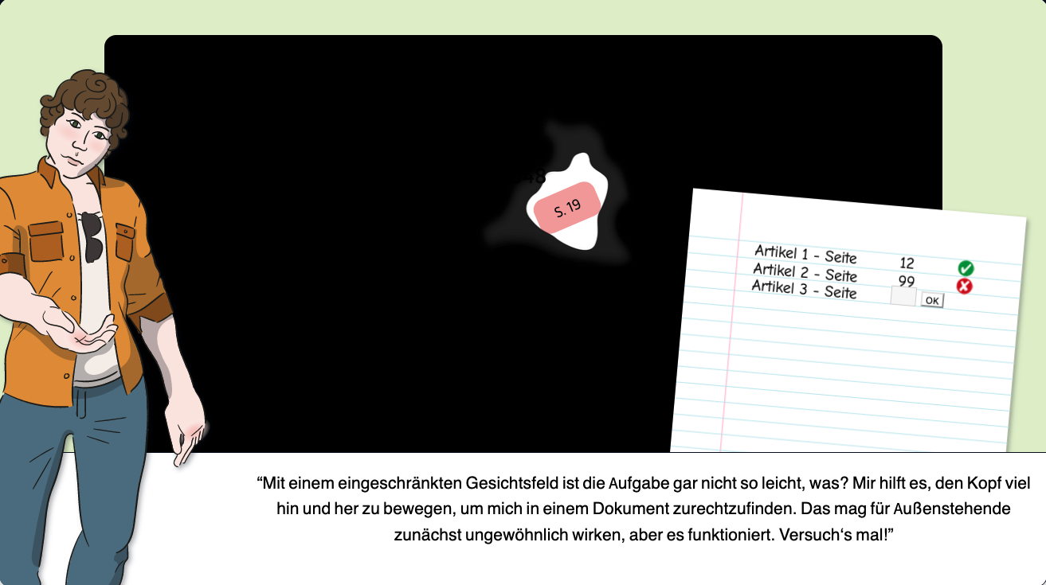
Die konkrete Umsetzung von BlindDate (5)
Notes:
Dann wird das Sichtfeld des Benutzers plötzlich eingeschränkt und er kann die Folien kaum noch erkennen. Das ist hier auf Folie 21 gezeigt. Infolge dessen kann er die vermeintlich doch ganz einfach Aufgabe plötzlich gar nicht mehr lösen.
Zum Glück kommt Gabriel dem Benutzer zur Hilfe. Auch das ist hier auf Folie 21 zu sehen. Er erklärt dem Benutzer: Hey, wenn du deinen Kopf hin und her bewegst, kannst du Stück für Stück alle Inhalte erfassen. Und wenn du im Alltag mal jemandem begegnest, der das macht, dann brauchst du dich jetzt nicht mehr wundern, denn die Person hat vielleicht einfach eine Seheinschränkung. In dem Moment, in dem Gabriel das sagt, wird für den Benutzer dann die Möglichkeit freigeschaltet, das Sichtfeld mit der Computermaus zu bewegen, sodass er die Aufgaben wieder lösen kann, wenn auch etwas umständlich.
Dieses Muster hinter unserer Simulation – also, dass die Aufgabe erst leicht lösbar, dann gar nicht lösbar und schließlich mit Gabriels Strategie langsamer lösbar ist – hat noch einen vierten Schritt. In diesem erklärt Gabriel, was Lehrende denn jetzt tun könnten, um jemandem wie Gabriel in so einer Situation ein wenig entgegenzukommen. In diesem Fall ist das ganz einfach: Die Folien sollten immer gleich aufgebaut sein, damit Gabriel sich schneller zurechtfindet.
Ich möchte abschließend sagen, dass die Simulation von Gabriels Glaukom so natürlich nicht authentisch ist, aber das ist auch nicht der Anspruch. Das Lernziel ist, zu verstehen, dass die beeinträchtigte Person im Alltag Strategien kennt und durchaus gut alleine zurecht kommt. Aber auch, dass man ihr mit ein klein wenig Entgegenkommen auch nochmal einen großen Gefallen tun kann.

Slide 22
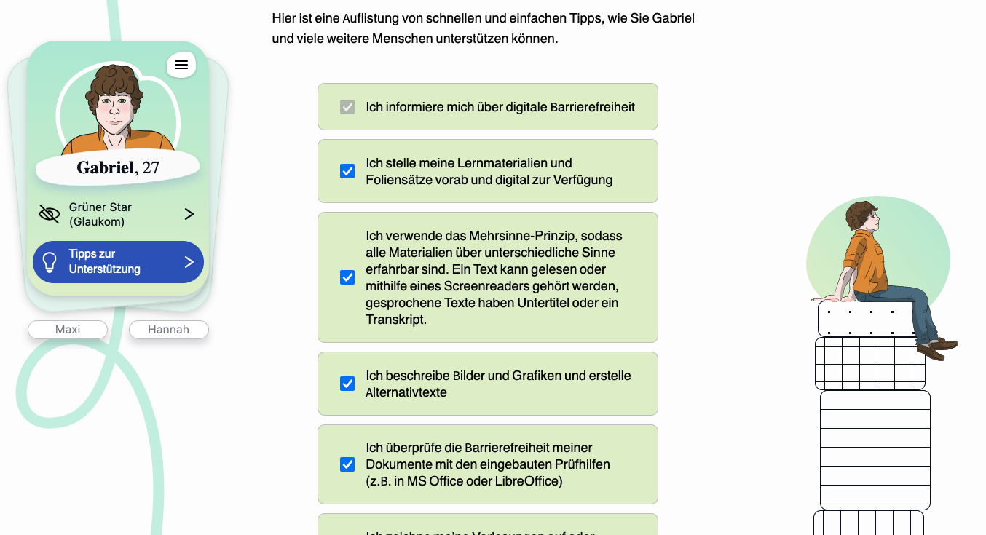
Die konkrete Umsetzung von BlindDate (6)
Notes:
Und der allerletzte Aspekt von BlindDate, den ich noch kurz anreißen möchte, sind die Checklisten am Ende jeder Persona Seite. Hier erfährt der Benutzer – also die Lehrperson – wie er einem Studierenden mit dieser Beeinträchtigung mit wenig Aufwand helfen kann. Wenn er davon schon etwas in der Lehre umsetzt, kann er das direkt abhaken. Dann wird visualisiert, wie sehr er Gabriel hilft, indem der Turm, auf dem Gabriel sitzt, immer weiter wächst.

Slide 23
Entwickeln Sie Gabriel mit uns weiter...
www.barrierefreies-blinddate.de
Besuchen Sie Gabriel auf
URL und QR-Code finden Sie auch auf den Flyern
Nehmen Sie gerne an der Umfrage teil (s. Link zu Beginn und am Ende der Gabriel-Seite)
Wir freuen uns auf Ihre Rückmeldungen!

Slide 24
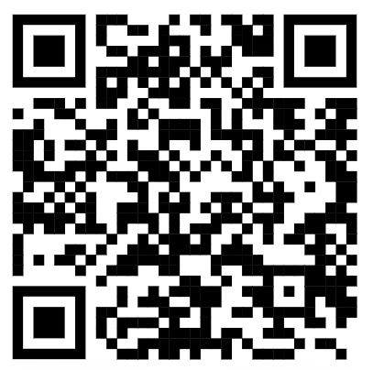
Vielen Dank für Ihre Aufmerksamkeit!
www.shuffle-projekt.de

